Slide 2

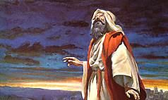
Para Memorizar
«Después oí la voz del Señor, que dijo: “¿A quién enviaré? ¿Quién irá de nuestra parte?”. Entonces respondí: “Aquí estoy, envíame a mí”»
( Isaías 6:8 )

Slide 3
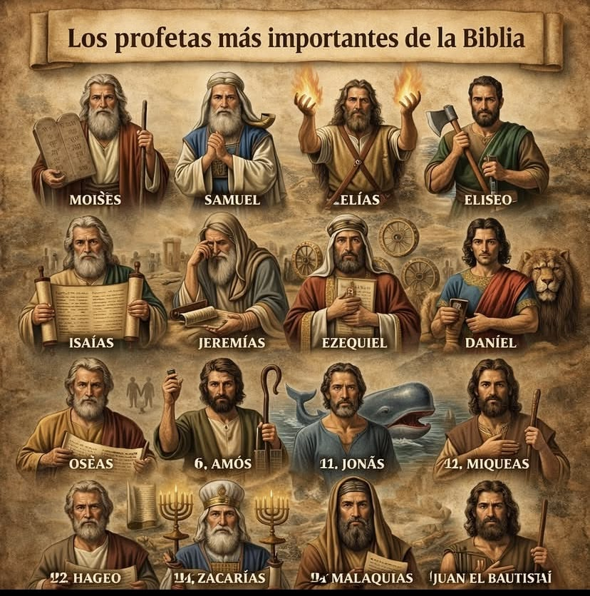
Enfoque del Estudio
Texto clave: Isaías 6:8. Enfoque de Estudio: Génesis 15:6; Gálatas 3:6-9; 1 Reyes 18:19-39; Isaías 53; Daniel 2:46-48; Marcos 1:2-5; Mateo 11:1-6. En la lección de esta semana, examinaremos algunos momentos cruciales de la historia en los que el Señor llamó a profetas para que su pueblo se alineara con sus mensajes destinados a un mundo caído.: 1) Abraham, el evangelista; 2) Elías, el reformador; 3) Isaías, el profeta mesiánico; 4) Daniel, un modelo de fidelidad y 5) Juan el Bautista, el precursor.
Actualmente, en una generación inundada de violencia, codicia, inmoralidad, explotación y todo tipo de influencias satánicas, la voz profética suele ser rechazada o simplemente ignorada. Estamos llamados a escuchar esa voz y a ser mensajeros de la esperanza que nos ha sido transmitida a través de ellos. El llamado de un profeta bíblico es una convocación divina en la que Dios designa directamente a una persona para hablar en Su nombre, a menudo mediante una experiencia reveladora como una visión, un sueño o una voz audible. Este llamado generalmente implica una comisión para proclamar el mensaje de Dios, confrontar el pecado y guiar a Su pueblo, a veces a un gran costo personal, como se observa en la vida de profetas como Moisés, Isaías y Jeremías.
La lección de esta semana se centra en el llamado profético en diversos contextos históricos y en cómo los mensajes de los profetas abordaban generalmente los temas de juicio, salvación y restauración. La discusión culmina en el llamado de Elena G. de White como una manifestación del deseo de Dios de seguir comunicándose con Su pueblo en un mundo pecaminoso.

Slide 4
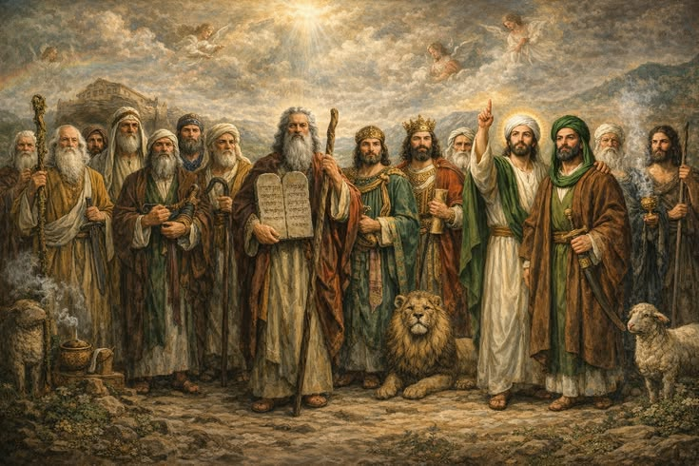
Sábado
Introducción a la Lección
L
os profetas solían desempeñar un papel esencial en la historia del pueblo de Dios, y en ocasiones asumían posiciones relevantes o incluso cruciales en la vida de la comunidad. Sin embargo, la vida de los profetas no era fácil y a menudo no aceptaban fácilmente el llamado divino a desempeñarse como profetas. Y no es de extrañar. Muchos profetas enfrentaban una fuerte oposición de quienes deberían haber recibido con agrado sus mensajes. Eran ignorados, ridiculizados, golpeados, encarcelados o perseguidos como animales salvajes. Varios fueron incluso asesinados.
Alrededor de 1.900 años separan a Abraham (el primer profeta del Antiguo Testamento) de Juan el Bautista (el primer profeta del Nuevo Testamento). El primero anunció el pacto a través de la “simiente”. El segundo anunció la llegada de la “simiente” (Jesús), que cumpliría el pacto En el intervalo, otros profetas fueron llamados para restaurar la comunión del pueblo con Dios y para mantener la expectativa mesiánica. Algunos anunciaron incluso el momento exacto de la llegada del Mesías.
«Muchos sienten el anhelo de poseer algún talento especial con que hacer una obra maravillosa, mientras pierden de vista los deberes que tienen a mano, cuyo cumplimiento llenaría la vida de fragancia… El éxito no depende tanto del talento como de la energía y de la buena voluntad. No es la posesión de talentos magníficos lo que nos habilita para prestar un servicio aceptable, sino el cumplimiento concienzudo de los deberes diarios, el espíritu contento, el interés sincero y sin afectación por el bienestar de los demás. En la suerte más humilde puede hallarse verdadera excelencia. Las tareas más comunes, realizadas con una fidelidad impregnada de amor, son hermosas a la vista de Dios» (Conflicto y valor, 3 de agosto, p. 221)

Slide 5
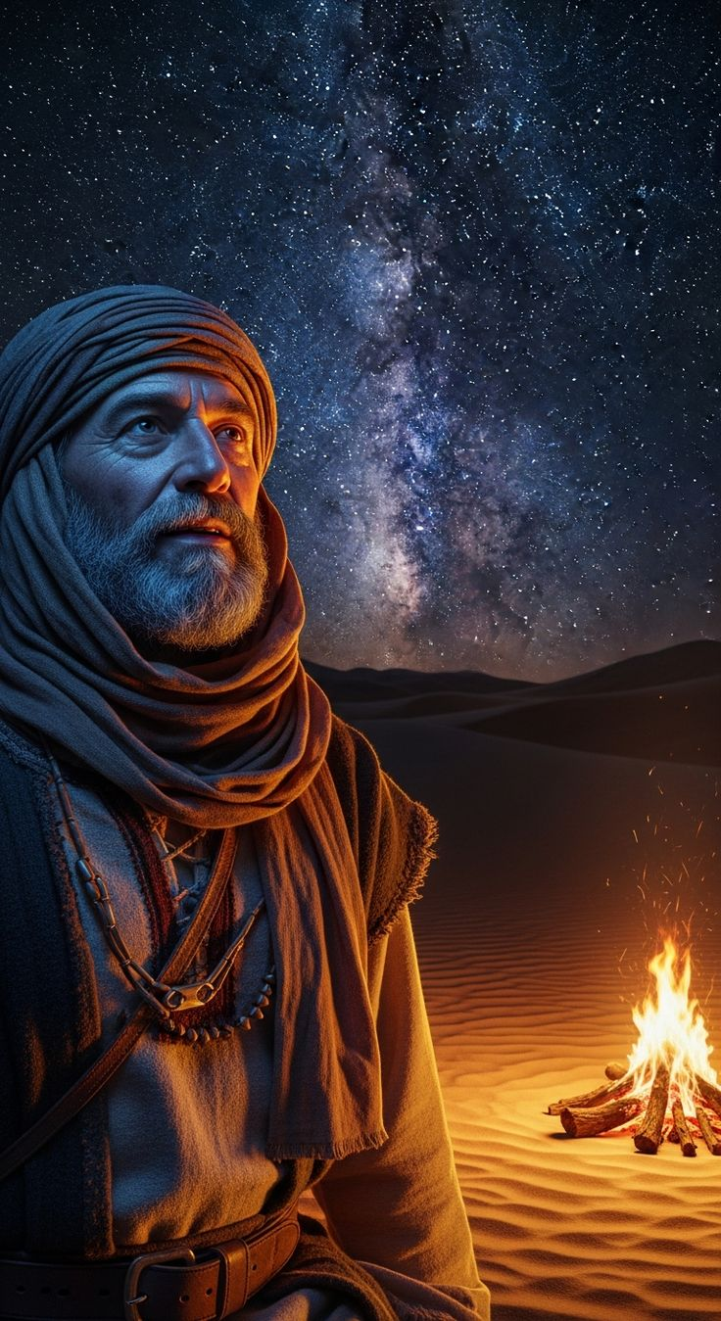
Domingo
Abraham, el defensor del pacto
«El SEÑOR le dijo a Abram: Deja tu tierra, tus parientes y la casa de tu padre, y vete a la tierra que te mostraré» (Génesis 12:1 NVI)
Lee Génesis 15:6; Gálatas 3:6-9; Hebreos 11:8. ¿Qué aspectos de la vida y el carácter de Abraham lo hacían apto para el servicio de Dios a pesar de sus imperfecciones?
R. Creía en Dios, tenia una fe muy grande en el Señor, que fue llamado el Padre de la fe. Y le fue contado por justicia.
Abraham es la primera persona llamada “profeta”. Gén. 20:7. Fue llamado directamente por Dios. Se le pidió que abandonase la idolatría e inmoralidad que le rodeaba. Gén. 12:1. A través de su obediencia serían bendecidas “todas las familias de la tierra. Gén. 12:2,3. La Biblia dice que Abraham respondió positivamente. Obedeció para salir de su confort e ir a un lugar que no conocía. Hebreos 11:8. Abraham no fue llamado para anunciar catástrofe, inmediata, Sino para dar a conocer al Dios verdadero. Para revelar la promesa de Salvación por medio del Mesias. En su estancia en Canaan, tuvo varios encuentros con Dios en los que recibió varios mensajes. En Siquem se le prometió que su descendencia heredaría la tierra de Canaan. Gén. 12:6,7. En Betel. Dios removió su pacto diciéndole que su descendencia seria “como el polvo de la tierra”. Gén. 13:14-18. En Mamré, se le aseguro que su descendencia sería como las estrellas.
«Este mismo pacto le fue renovado a Abraham en la promesa: ‘En tu simiente serán benditas todas las gentes de la tierra.’ Esta promesa dirigía los pensamientos hacia Cristo. Así la entendió Abraham, y confió en Cristo para obtener el perdón de sus pecados. fue esta fe la que se le contó como justicia. El pacto con Abraham también mantuvo la autoridad de la ley de Dios. El Señor se le apareció y le dijo: ‘Yo soy el Dios Todopoderoso; anda delante de mí, y sé perfecto.’ El testimonio de Dios respecto a su siervo fiel fue: “Oyó Abraham mi voz, y guardó mi precepto, mis mandamientos, mis estatutos y mis leyes”..» (La fe por la cual vivo, 12 de marzo, p. 79).
Reflexionemos: Las Escrituras dicen que Abram «creyó al Señor, y eso se le contó por justicia» (Gén. 15:6). ¿Cómo ves la promesa del evangelio revelada en este texto? ¿Qué esperanza puedes obtener de esto para ti mismo?

Slide 6
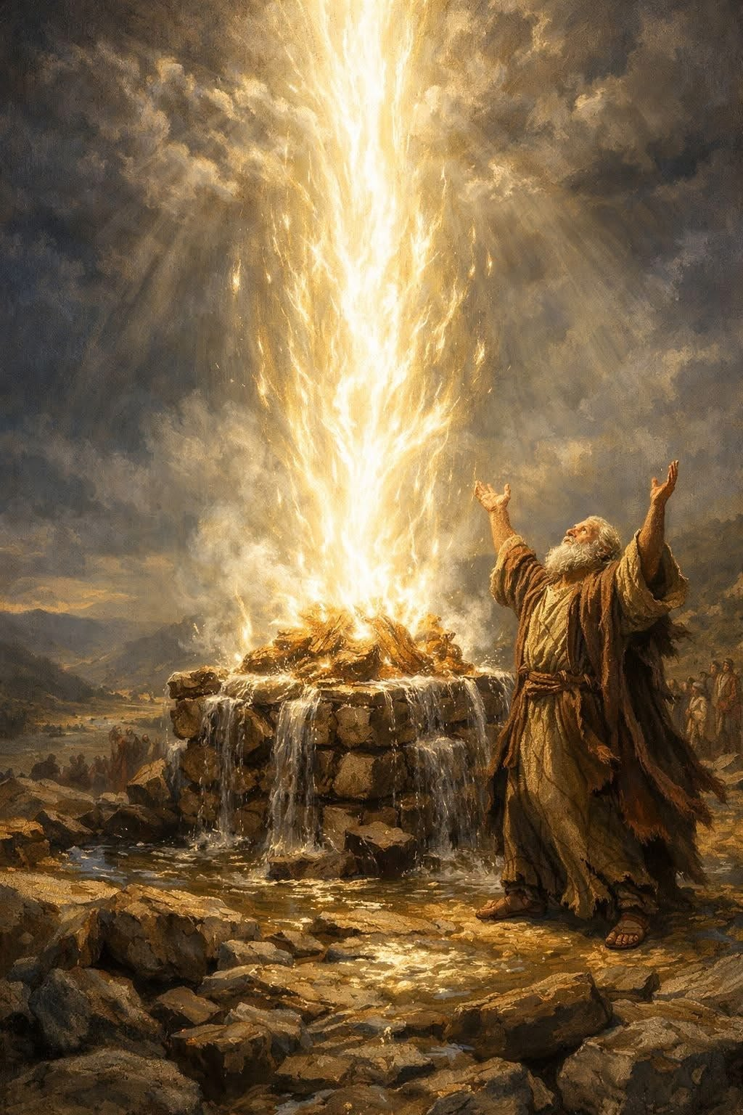
Lunes
El mensaje de Elías
«Elías se acercó a todo el pueblo y dijo: ¿Hasta cuándo vacilaréis entre dos opiniones? Si el Señor es Dios, seguidle; y si Baal, seguidle a él. Pero el pueblo no le respondió ni una palabra» (Reyes 18:21 LBLA) Lee 1 Reyes 18:19-39. ¿Qué podemos aprender de esta historia acerca de cómo puede operar el don profético?
R. Aquí Dios le pide a Elías que congre al pueblo idolatra en el monte Carmelo, para mostrarles que el único Dios verdadero, que fuera de él no hay dioses. Y les da un demostración de su poder, por medio del profeta Elías. Pero también lea hace la invitación para que se vuelvan a Dios verdadero.
El llamado y la forma de hablar de Elías reflejaban su papel como mensajero de Dios. Para detener la apostasía de Israel, Dios envió a Elías al rey Acab para anunciarle una sequía de varios años. El Señor utilizó esta aflicción para alejar a su pueblo de la idolatría y traerlo nuevamente a la obediencia. El rey y el pueblo culparon al profeta Elías por su desgracia y procuraron su muerte. La época de Elías estuvo marcada por la apostasía y la idolatría. b) Mediante la sequía profetizada, Dios pretendía ayudar al pueblo a volver a él. c) Muchos atribuían la fertilidad y la producción de alimentos a dioses falsos, como Baal. d) Elías fue el portavoz de Dios para llamar al pueblo a la obediencia, aunque esto le acarreó la persecución de Acab y su esposa Jezabel. e) En el tiempo del fin, Dios también suscita un nuevo "Elías" a través de su pueblo remanente.
«Dios quería que su honor fuese exaltado como supremo ante los hombres, y que sus consejos fuesen confirmados a la vista del pueblo. El testimonio del profeta Elías sobre el monte Carmelo constituye un ejemplo de alguien que se puso completamente de parte de Dios y de su obra en la tierra… “Sea hoy manifiesto que tú eres Dios en Israel”, ora, “y que yo soy tu siervo, y que por mandato tuyo he hecho todas estas cosas. Respóndeme, Jehová”, ruega, “respóndeme”. Su celo por la gloria de Dios y su profundo amor por la casa de Israel presentan lecciones para la instrucción de todos los que permanecen hoy como representantes de la obra de Dios en la tierra..» (Conflicto y valor, 22 de julio, p. 209)
Reflexionemos: Qué tipo de ídolos, si los hay, existen en nuestros hogares, corazones e iglesias?

Slide 7
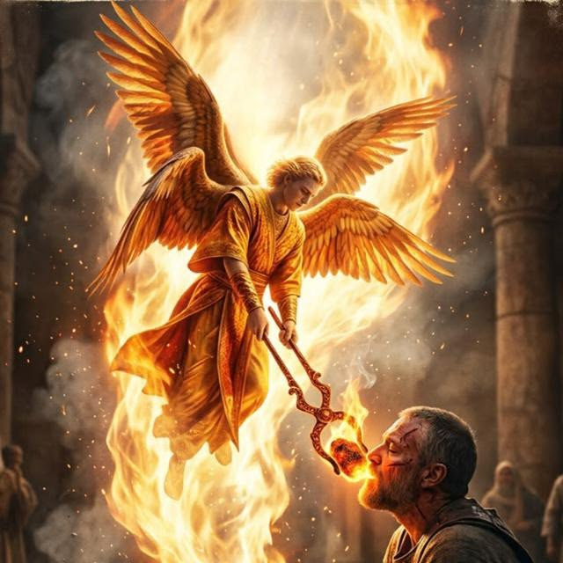
Martes
Isaías, el profeta precursor del evangelio
«Todos nosotros nos descarriamos como ovejas, cada cual se apartó por su camino; mas Jehová cargó en él el pecado de todos nosotros.» ( Isaías 53:6)
Lee Isaías 53. ¿De qué manera esta asombrosa profecía, escrita más de medio milenio antes de la cruz, reveló tan poderosamente la muerte de Cristo por nosotros? ¿Qué nos enseña esta profecía acerca del don profético?
R. Las profecías de Isaías predijeron el propósito y misión del Mesías. El aspecto sustitutivo de la muerte de Cristo es descrito allí de manera muy explícita, mostrando el fundamento de la expiación realizada en favor de toda la humanidad. Nos muestra que Dios tiene un plana y lo revela por medio de sus profetas.
Isaías profetizó durante los reinados de los cuatro reyes de Judá, en el siglo VIII, cuando el gran desafío era el surgimiento del imperio de Asiria, la mayor amenaza para Judá durante este tiempo. En el cumplimiento de su llamado especial, Isaías describió al Mesías sufriente en sus escritos. El capítulo 53 es revelador acerca del Siervo sufriente, que es Jesús. c) Otro aspecto notable del ministerio de Isaías fueron sus predicciones sobre el juicio de Dios sobre su pueblo desobediente. d) Muchos consideraron absurdas sus graves predicciones de destrucción, al igual que muchos reaccionan hoy cuando se les advierte sobre las consecuencias del pecado.
«La visión que recibió Isaías representa la condición del pueblo de Dios en los últimos días… Cuando, por medio de la fe, miran dentro del Lugar Santísimo y ven la obra de Cristo en el Santuario celestial, comprenden que son un pueblo de labios inmundos: un pueblo cuyos labios a menudo hablan vanidad y cuyos talentos no han sido santificados y empleados enteramente para la gloria de Dios. Bien pueden desesperarse al ver el contraste entre su propia debilidad e indignidad y la pureza y hermosura del glorioso carácter de Cristo. Pero si, como Isaías… humillan sus almas delante de Dios, habrá esperanza para ellos» (La fe por la cual vivo, 3 de julio, p. 192).
Reflexionemos: Lee nuevamente Isaías 53 y anota todo lo que Jesús hace por nosotros según esos versículos. ¿Qué gran esperanza significa para ti lo que el profeta reveló acerca de la muerte de Cristo por nosotros?

Slide 8
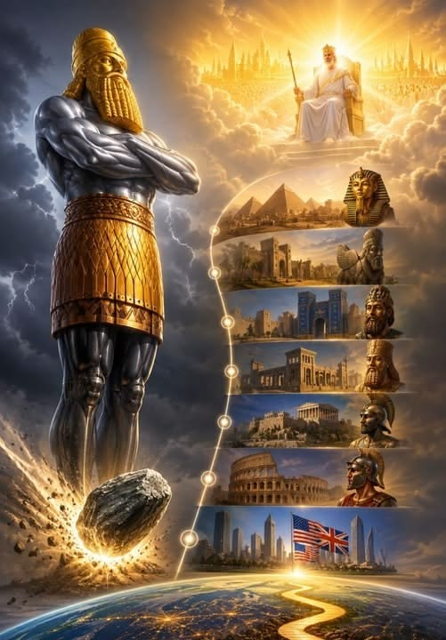
Miércoles
Daniel, el profeta fiel
«Pero hay un Dios en los cielos, el cual revela los misterios, y él ha hecho saber al rey Nabucodonosor lo que ha de acontecer en los postreros días» (Daniel 2: 28).
Lee Daniel 2:46-48; 4:18; 5:13-14; 6:25-27. ¿Qué nos dicen estos versículos acerca del tipo de testimonio que Daniel daba a los paganos de su entorno?
R. El tipo de testimonio es acerca del poder del Dios de Daniel. Y el principio que se muestra, que nuestras vidas, fidelidad y poder de Dios que obra en nosotros, lo demás puede y deben aprender acerca de Dios.
Daniel desempeñó un papel significativo en los reinos de Babilonia y Persia. La mayoría de los cristianos conoce la historia registrada en Daniel 1 acerca de la lealtad del profeta a los principios de salud que había aprendido en su niñez. Daniel fue un modelo de fidelidad (Dan. 1:8). Cuando se le presentaron manjares propios de la realeza, insistió en seguir una dieta basada en vegetales y en beber solo agua, en lugar de participar de la comida del rey (Dan. 1:12-16). Las profecías de Daniel sirven como recordatorio e incentivo para permanecer siempre vigilantes y guardar los mandamientos de Dios, incluso en las «pequeñas» cosas de la vida. Pensemos, por ejemplo, en Daniel 2, escrito medio milenio antes de Cristo. Daniel describió con precisión el auge y la caída de cuatro grandes imperios mundiales, llegando incluso hasta nuestros días (los de los pies y los dedos de la estatua, claramente referidos a las naciones de la Europa moderna que, como enseña tan claramente la profecía, «se mezclarán por medio de casamientos pero no se unirán el uno con el otro, así como el hierro no se mezcla con la arcilla» (Dan. 2:43).
«¿Olvidará el Señor a su pueblo en esa hora de prueba? ¿Olvidó acaso al fiel Noé cuando sus juicios cayeron sobre el mundo antediluviano? ¿Olvidó acaso a Lot cuando cayó fuego del cielo para consumir las ciudades de la llanura? ¿Se olvidó… de Elías cuando el juramento de Jezabel le amenazaba con la suerte de los profetas de Baal? ¿Se olvidó de Jeremías en el oscuro y húmedo pozo en donde había sido echado? ¿Se olvidó acaso de los tres jóvenes en el horno ardiente o de Daniel en el foso de los leones?…(Conflicto y valor, 29 de diciembre, p. 369).
Reflexionemos: Todos los reinos de Daniel 2 surgieron y cayeron tal y como se predijo. ¿Qué nos dice esto acerca de la confianza que merece esa misma profecía cuando se refiere a la llegada del reino eterno de Dios (Dan. 2:44)?

Slide 9
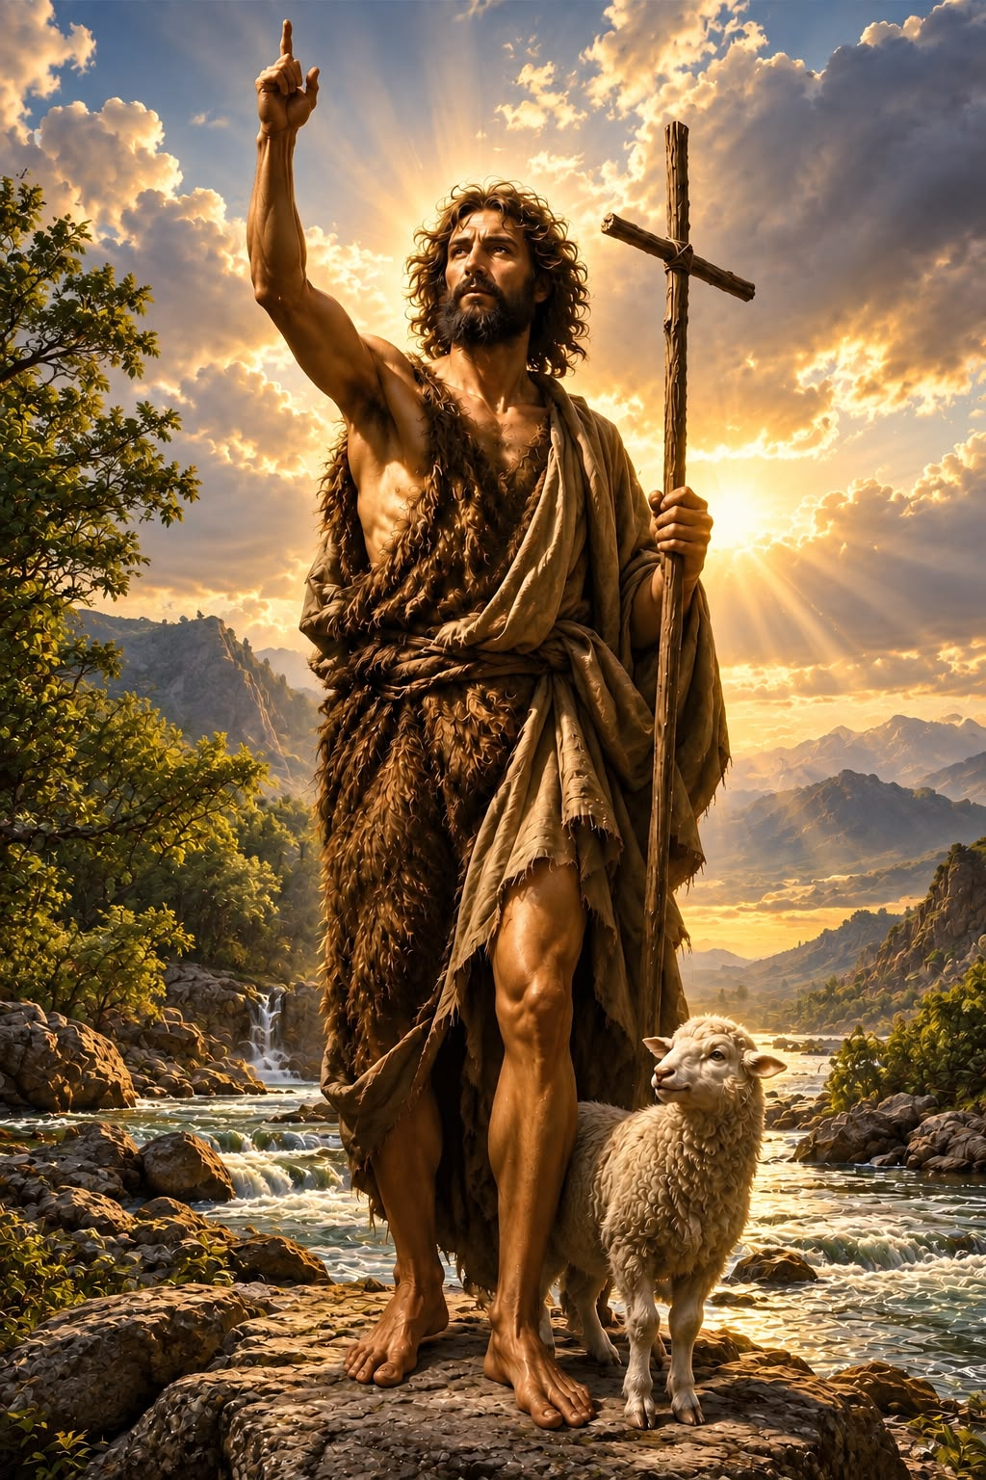
Juan el Bautista y la preparación de un pueblo
«[Juan] dijo: Yo soy la voz de uno que clama en el desierto: Enderezad el camino del Señor, como dijo el profeta Isaías»(Juan 1: 23)
Lee Marcos 1:2-5. ¿Cuál era el propósito del ministerio de Juan el Bautista?.
R. Prepara el camino de Cristo, llamando al arrepentimiento por medio del bautismo. La llegada de Juan el Bautista fue el cumplimiento de la profecía de Isaías 40:3. El desarrollo de Juan desde la infancia hasta su adultez estuvo marcado por la fidelidad a Dios.
Al igual que los profetas de antaño, estamos llamados a proclamar un mensaje de arrepentimiento y fe, y la perfección de la justicia de Cristo (Apoc. 14:6-12). Al igual que con Juan el Bautista, Satanás puede utilizar la incertidumbre para hacernos dudar de la misión que Dios tiene para nosotros. No seremos víctimas del desánimo si recordamos la conducción de Dios en nuestras vidas, especialmente en circunstancias adversas como las que vivió Juan. Sea lo que fuere que los seres humanos hagan para perjudicarnos, podemos acudir a Dios con fe y él nos responderá. Él nos ha prometido el poder para hacer su voluntad (Hech. 1:8). Es imperativo que seamos testigos fieles de Cristo en el mundo poscristiano y no cristiano en que vivimos, cualesquiera que sean nuestras circunstancias.
«Dios no puede glorificar su nombre por intermedio de su pueblo mientras este confíe en los seres humanos y se apoye en brazo de carne. Su presente estado de debilidad continuará hasta cuando únicamente Cristo sea exaltado; hasta el momento cuando, con Juan el bautista, se expresen con corazón humilde y reverente: “Es necesario que él crezca, pero que yo mengüe”. Juan 3:30. Se me han dado palabras que hablar al pueblo de Dios: “Exaltad al hombre del Calvario. Que la humanidad retroceda para que todos puedan contemplar a Aquel en quien se cifran sus esperanzas de vida eterna. Dice el profeta Isaías: ‘Porque un niño nos es nacido, hijo nos es dado, y el principado sobre su hombro; y se llamará su nombre Admirable, Consejero, Dios Fuerte, Padre Eterno, Príncipe de Paz’. Que la iglesia y el mundo contemplen a su Redentor. Que toda voz proclame con Juan: ‘He aquí el Cordero de Dios, que quita el pecado del mundo’”.» (Exaltad a Jesús, 5 de agosto, p. 225).
Reflexionemos: ¿Alguna vez te has sentido desconcertado, como Juan en la cárcel, a causa de una situación terrible que estabas atravesando? ¿Cómo mantuviste tu fe y tu confianza en Dios?

Slide 10
PARA ESTUDIAR Y MEDITAR
En lección de esta semana examinamos algunos momentos cruciales de la historia en los que el Señor llamó a profetas para que su pueblo se alineara con sus mensajes destinados a un mundo caído.: 1) Abraham, el evangelista; 2) Elías, el reformador; 3) Isaías, el profeta mesiánico; 4) Daniel, un modelo de fidelidad y 5) Juan el Bautista, el precursor.
Los profetas no buscaron su llamado, sino que fueron aprehendidos por él. Los profetas advirtieron que romper el pacto conduciría al juicio (Deuteronomio 28). A pesar de sus mensajes de juicio, los profetas siempre señalaban hacia la esperanza y la salvación. ios llamó a los profetas en momentos específicos y con propósitos especiales. Ellos estaban allí con el mensaje necesario para ese momento. A la luz de ello, los adventistas del séptimo día creemos que Elena de White constituyó una manifestación moderna del don profético y actuó como una profetisa no canónica (veremos más acerca de esto en las lecciones venideras).
En diciembre de 1844, Elena G. de White recibió su primera visión en el contexto histórico del chasco millerita. Fue un tiempo de transición, ya que los seguidores de William Miller estaban en desilusión y confusión. Una joven Elena emergió en escena con un mensaje de esperanza y aliento. Mientras oraba con un grupo de mujeres milleritas desanimadas, sintió que estaba rodeada de luz. A su mente se abrió una escena en la que vio al "pueblo adventista" viajando por un camino estrecho hacia el cielo, con una gran luz detrás de ellos y Jesús delante de ellos. Si mantenían sus ojos en Jesús, npermanecían en el camino, avanzando. Cuando algunos apartaban sus ojos de Jesús, caían del camino al mundo oscuro de abajo (véase Elena G. de White, Early Writings, pp. 13–15). La visión la sorprendió y fue una fuerza que no podía controlar. Como los profetas bíblicos antes que ella, fue "aprehendida por el momento".

